Slide 1
Bonjour!
vendredi, le treize janvier

Slide 2
Travail de cloche
Carnie eats nothing but meat, but Herbie never eats meat.

Slide 3
Bonjour!
vendredi, le treize janvier

Slide 4
Vendredi, vendredi
Rah, rah, rah!
Vendredi, vendredi
On-y va

Slide 5
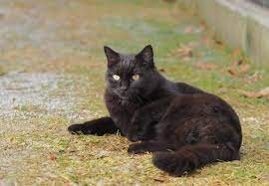

Slide 6
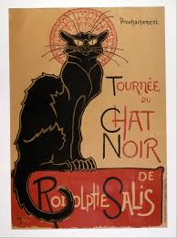

Slide 7
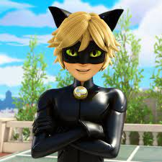

Slide 8
Students will be able to use negations other than ne…pas when speaking and writing in French.

Slide 9
Emeline Michel est peut-être la chanteuse le mieux connu de Haïti.

Slide 10
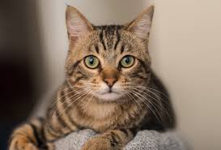

Slide 11
C’est un chat. Le chat est l’animal de compagnie de Valérie.

Slide 12
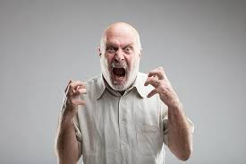
Voici M. Colère Il n’aime pas les animals de compagnie.

Slide 13
M. Colère n’a pas un chat.
Il n’a aucun animal.
Voyez-vous des fantômes chez vous?
Non, je ne vois jamais de fantômes.

Slide 14
Qu’est-ce que vous avez reçu du Père Noël?
Je n’ai rien reçu.
Est-ce que vous apercevez le roi et la reine de Suède le mardi?
Non, nous n’apercevons ni le roi ni la reine.
Pierre dit qu’il a € 547.296.
Il ment: il n’a que € 2,77
Aimes-tu les chansons d’Adele?
Non, je n’aime que les chansons de Barry Mannilow.

Slide 15
Y a-t-il quelqu’un qui mange de la craie?
Il n’y a personne qui la mange.
Jacques aime les hamburgers, n’est-ce pas?
Il est devenu végétarien. Il ne mange plus de viande.
Qui aime recevoir une amende?
Personne n’aime recevoir une amende.
Est-ce que les indices ont échappé l’attention de Sherlock Holmes?
Rien n’échappe l’attention de Sherlock Holmes.

Slide 16
ne ___________ aucun(e)
ne ___________ jamais
ne ___________ ni ________ni __________
ne ___________personne
ne ___________ plus
ne ___________ rien
ne ___________ que

Slide 17
Devoirs

Slide 18
Billet de sortie
Translate into French:
Justin uses nothing but wood to build his dam.
Nobody believes Suzanne is a spy.

